Slide 1

«Волонтёры Победы»
Всероссийское общественное движение

Slide 2



РЕГИОНАЛЬНАЯ КОМАНДА ЗАПОРОЖСКОЙ ОБЛАСТИ
Всероссийское общественное движение «Волонтеры Победы» - самая большая добровольческая организация России, которая занимается сохранением исторической памяти и популяризацией современных героев и достижений нашей страны
Волонтеры Победы объединяют людей всех возрастов, с разными видами деятельности, разных религиозных конфессий
ПОДРОБНЕЕО НАС:

Slide 3


Slide 4

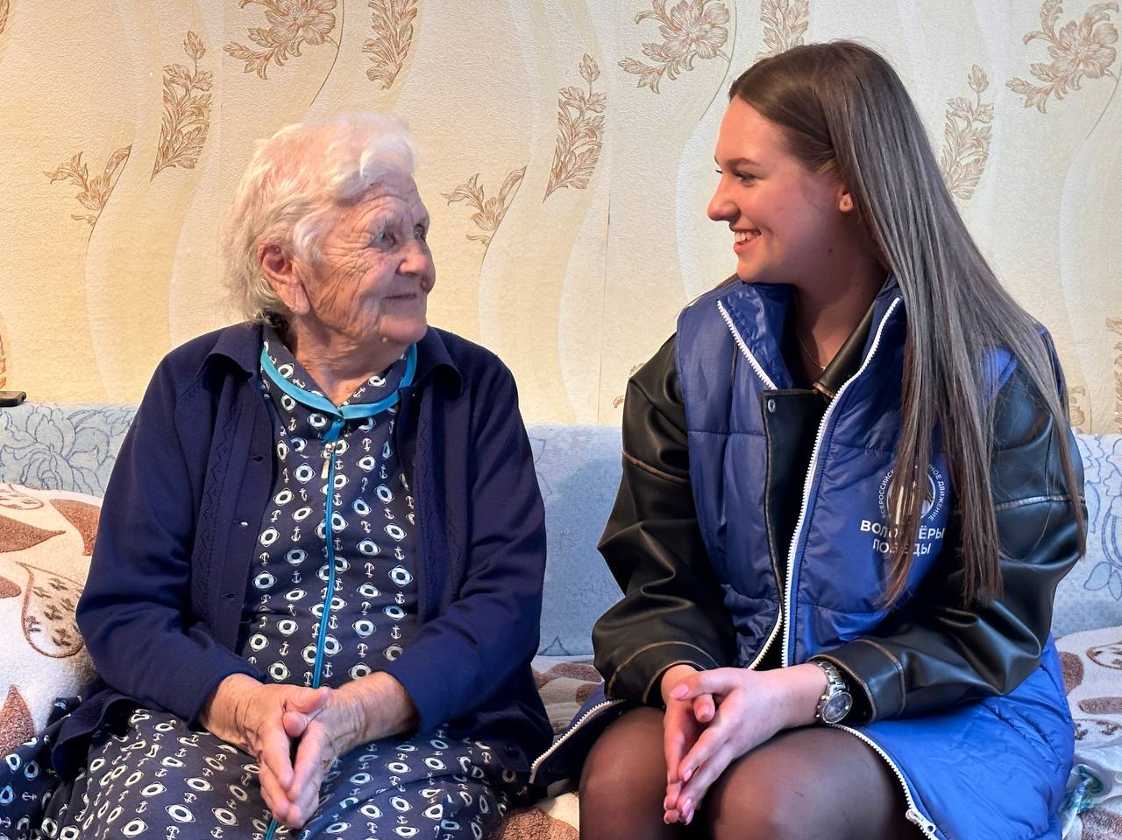
СВЯЗЬ ПОКОЛЕНИЙ
Цель – адресная помощь ветеранам и детям Великой Отечественной войны, и взаимодействие с ветеранскими организациями #нетолько9мая
Направления деятельности:
• шефство над участниками и инвалидами Великой Отечественной войны;
• помощь ветеранам Великой Отечественной войны в социально-бытовых вопросах;
• сбор видеовоспоминаний и архивных документов;
• проведение социологических исследований;
• тематические встречи с ветеранами войны. помогаем ветеранам #Нетолько9мая
Более 100 ветеранов и детей Великой Отечественной войны в Запорожской области

Slide 5

ВЕЛИКАЯ ПОБЕДА
• «Георгиевская ленточка»
• «Свеча памяти»
• «Диктант Победы»
• «Сад памяти»
• «Огненные картины войны»
• Международный субботник
• Конкурс «Послы Победы»
Волонтерское сопровождение парадов Победы и шествия «Бессмертный полк»

Slide 6
НАШИ ПОБЕДЫ
Популяризация современных достижений России с помощью интересных форматов.
Форматы
Интеллектуальная онлайн-игра «Наука»;
Всероссийская интеллектуальная игра «1418» Лига интеллектуальных игр «РИСК»;
Международные и Всероссийские исторические квесты;
Передвижная квест-комната виртуальной реальности;
Всероссийская акция «Улицы Героев»
Всероссийские онлайн-игры.

Slide 7
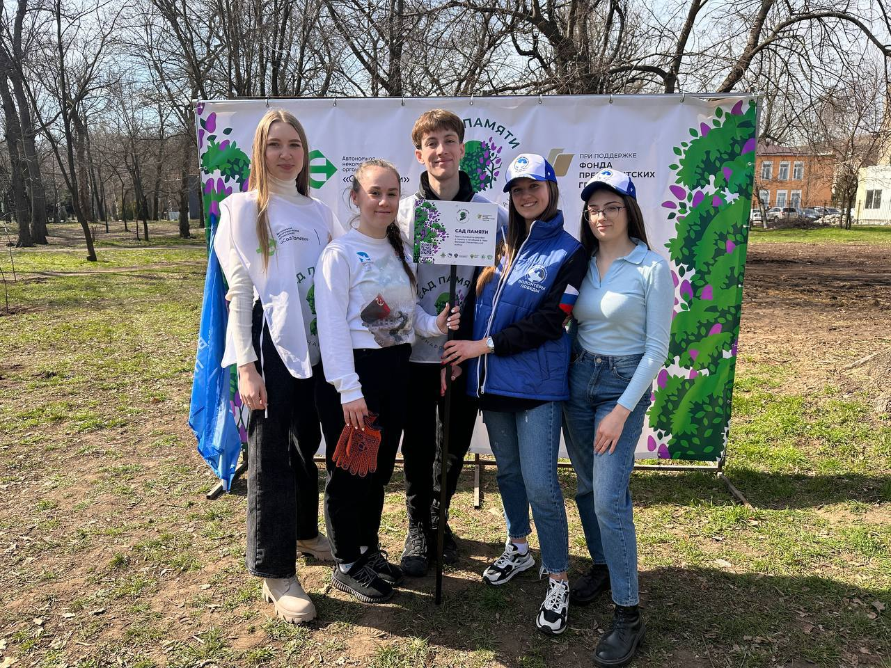

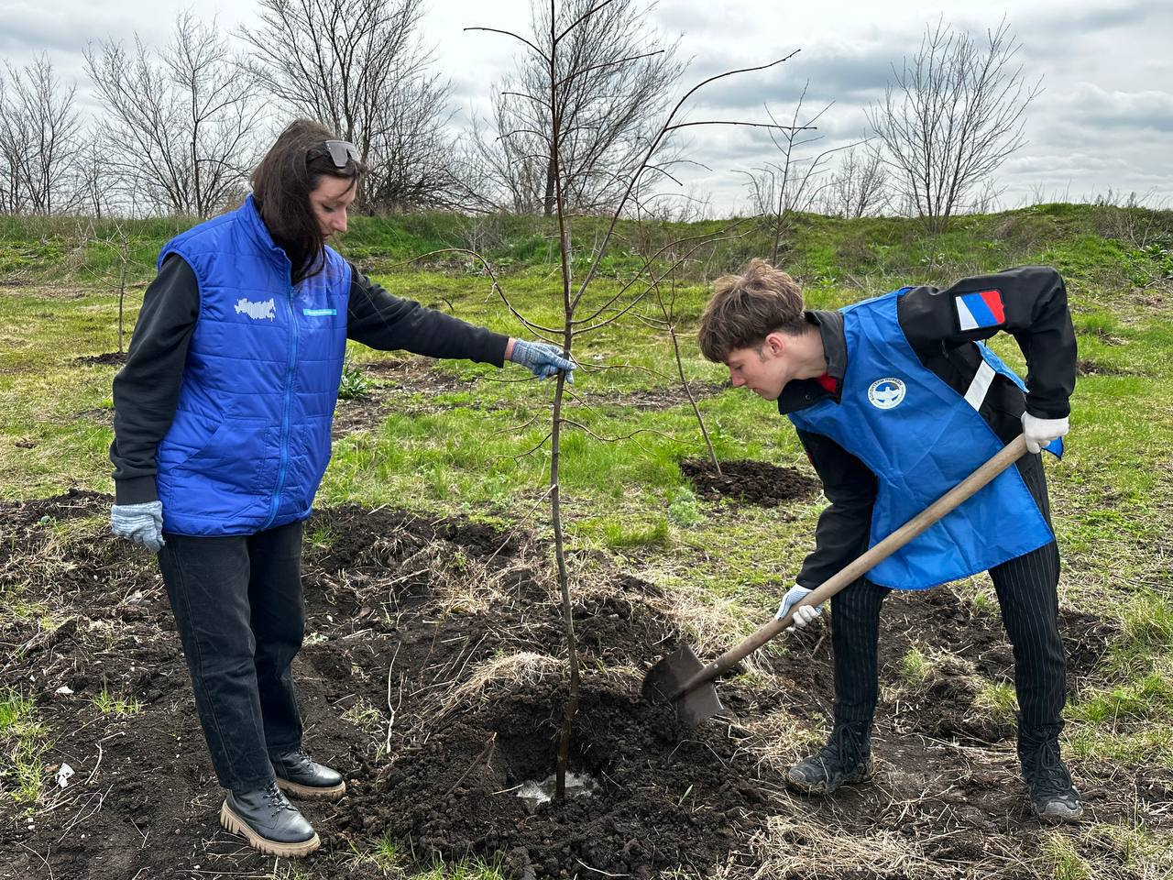
Международная акция
«САД ПАМЯТИ»
Сад Памяти – международная акция, цель которой увековечить подвиг каждого погибшего в годы Великой Отечественной войны. Всего на территории России, бывших союзных республик, Дальнего зарубежья уже высажено 27 миллионов деревьев в память о 27 миллионах Героев.

Slide 8
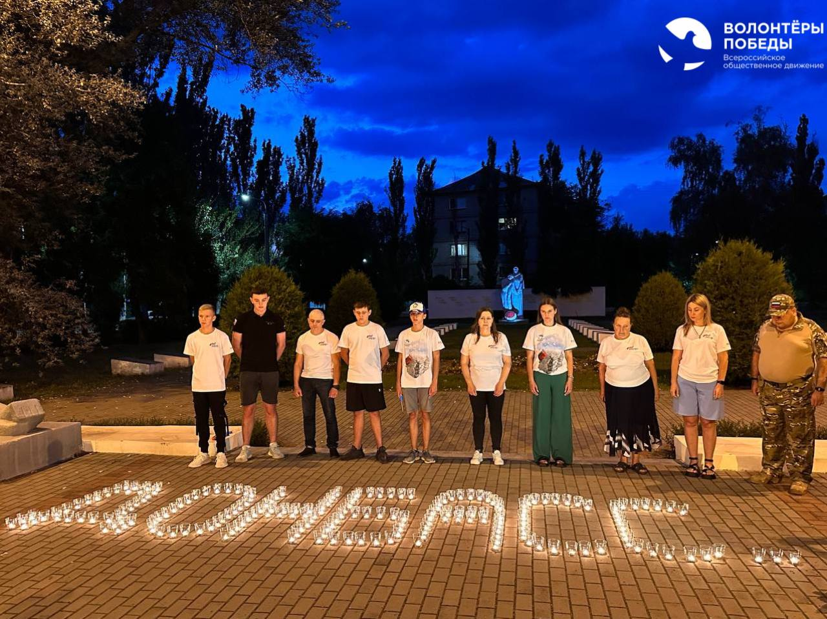
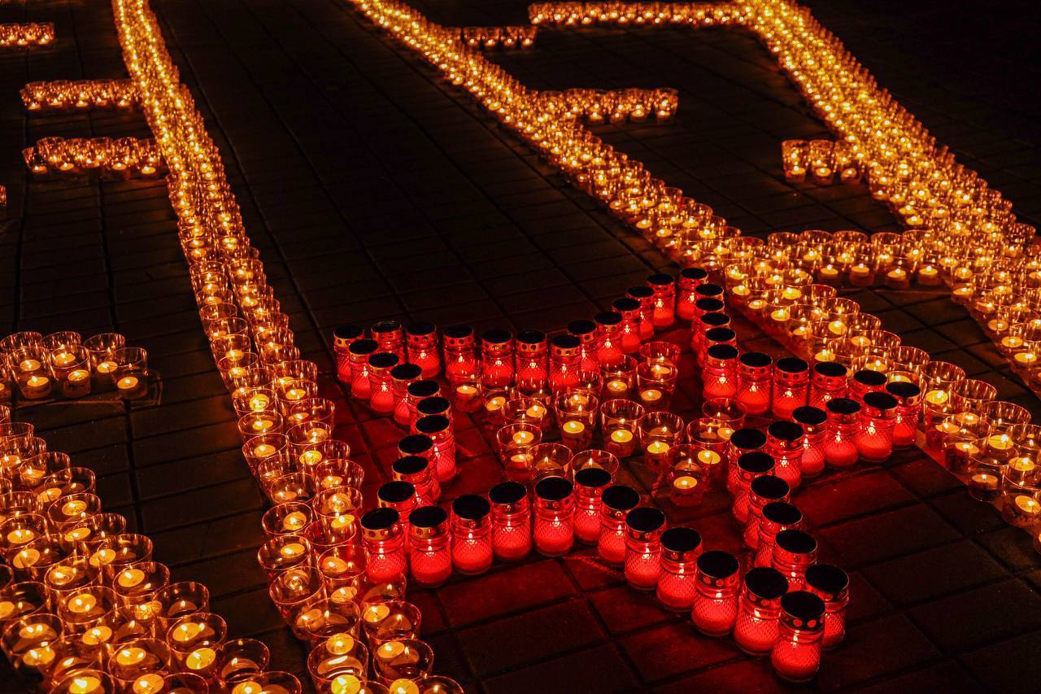
Всероссийская акция
«СВЕЧА ПАМЯТИ»
ИЛИ
«ОГНЕННЫЕ КАРТИНЫ ВОЙНЫ»
«Свеча памяти» — международная мемориальная акция, приуроченная к 22 июня, Дню памяти и скорби о начале Великой Отечественной войны 1941-1945 гг.

Slide 9
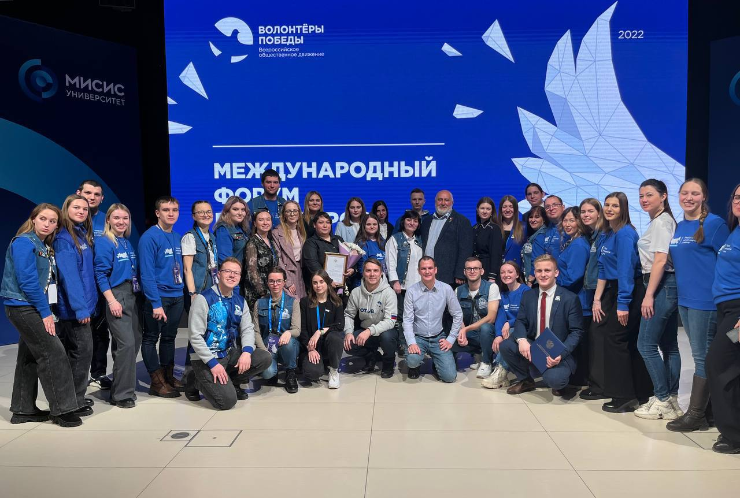
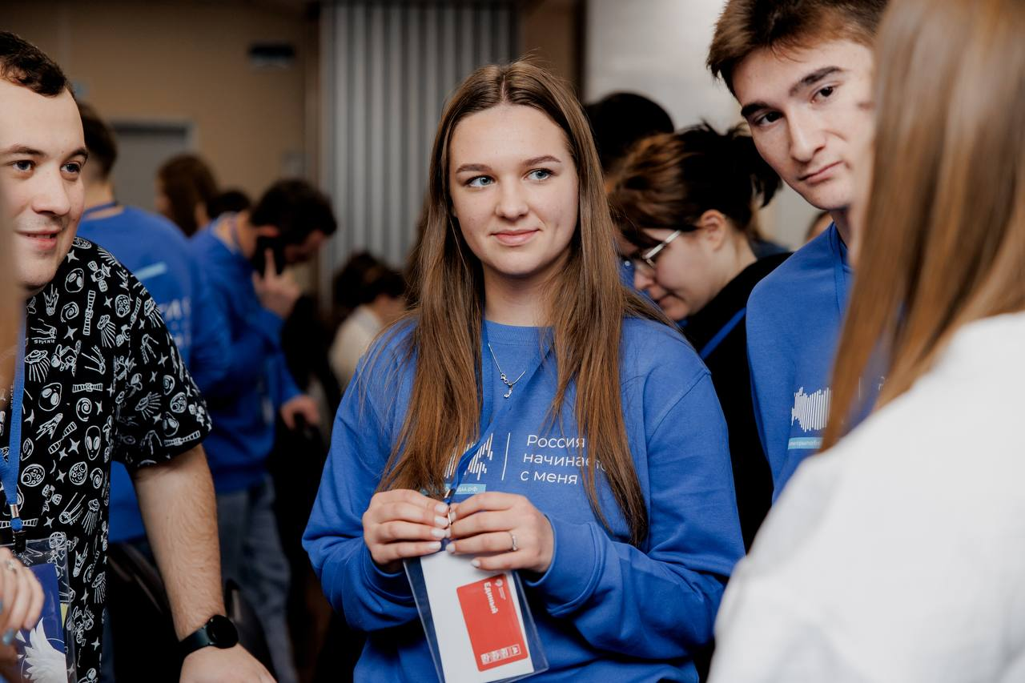
ГЛАВНЫЙ ФОРУМ ОБЩЕСТВЕННОЙ ОРГАНИЗАЦИИ
«ВОЛОНТЁРЫ ПОБЕДЫ»
г. Москва

Slide 10
Ты гордишься своей страной и хочешь пронести память о ее героических событиях в будущее? Тогда тебе к нам!
Волонтёры Победы гордятся прошлым, ценят настоящее и смотрят в будущее!💙

Slide 11
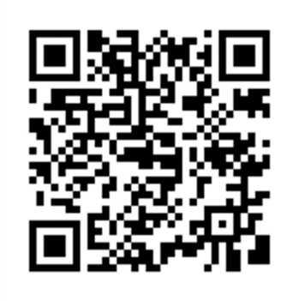
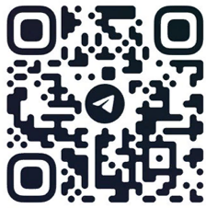


Сайт
Всероссийского
общественного
Движения «Волонтёры Победы»
Teлеграмм:
«Волонтеры Победы»
Запорожской области
ВК: «Волонтеры Победы»
Телеграмм
Руководителя регионального отделения
«Волонтёры Победы»

